Slide 1
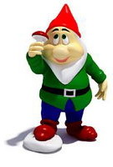

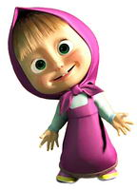
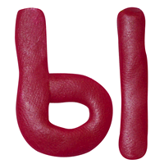
Разгадайте ребус

Slide 2
Постоянные магниты. Магнитное поле Земли.
Учитель физики: Еремина М.А.

Slide 3
Выделите и запишите себе в тетрадь те задачи, которые считаете важными.
Задачи:
Усвоить понятия постоянного магнита, магнитного поля Земли.
Исследовать взаимодействие полюсов двух магнитов.
Познакомиться со свойствами магнитного поля.
Расширить кругозор в области магнитных явлений.

Slide 4
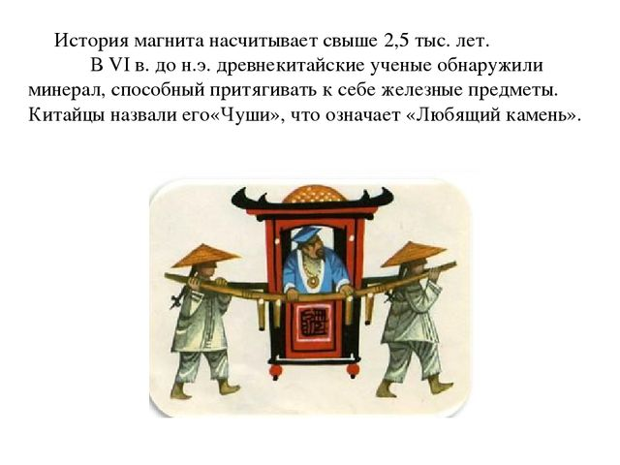

Slide 5
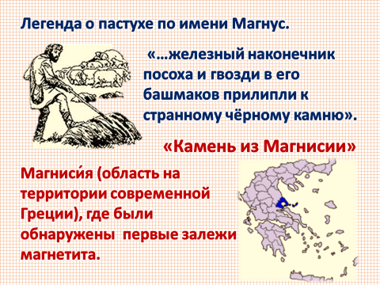

Slide 6
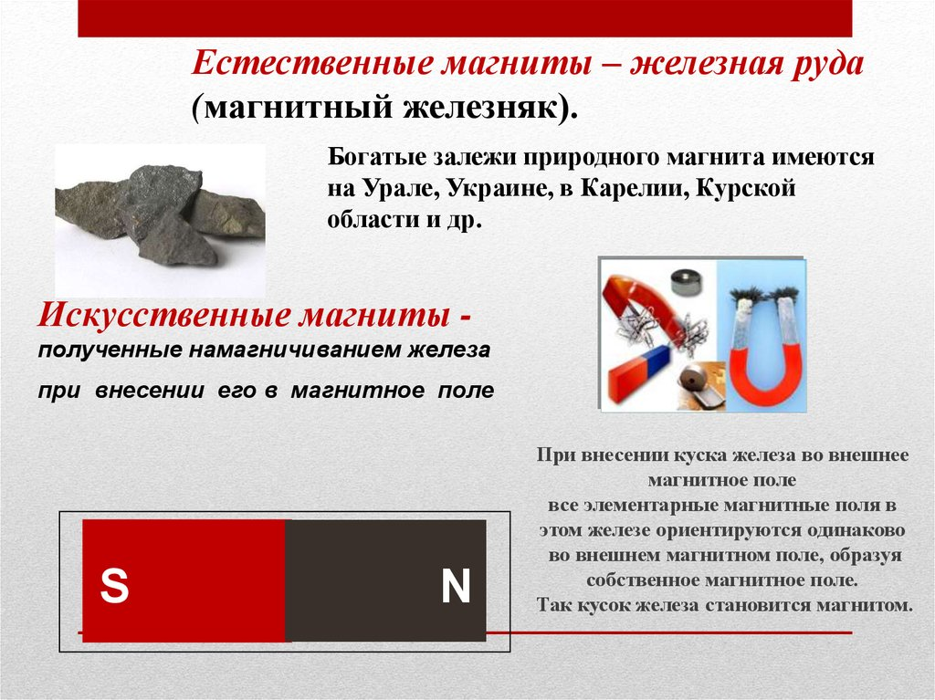

Slide 7
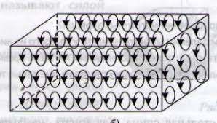
Работа с текстом учебника.
Прочитайте текст учебника на стр. 173 (последний абзац) и найдите ответ на вопрос: как французский учёный Ампер объяснил намагниченность железа и стали?

Slide 8
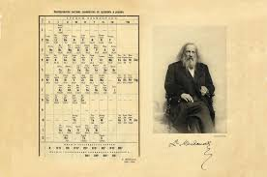
Магнитные свойства атомов, так же, как и все их свойства, находят отражение в Периодической системе элементов Д.И. Менделеева. Изменению номера элемента в таблице Менделеева соответствует изменение структуры электронных оболочек атома.
Дмитрий Иванович Менделеев (1834-1907) – русский ученый-энциклопедист. В 1869 г. открыл периодический закон химических элементов — один из основных законов естествознания.

Slide 9
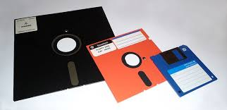

Магнитные носители информации: жесткие диски, дискеты

Slide 10
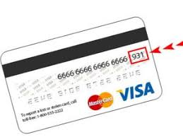
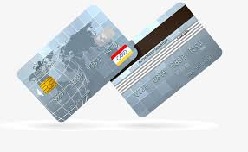
Кредитные, банковские карты имеют магнитную полоску на одной стороне, которая кодирует необходимую информацию.

Slide 11
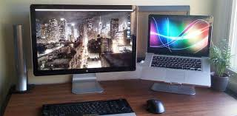
телевизоры и компьютерные мониторы

Slide 12
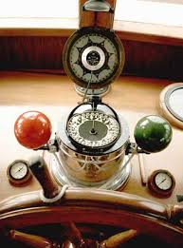
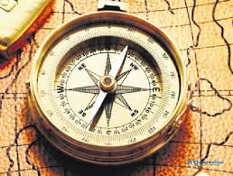
Компас - является намагниченным указателем, который может свободно вращаться и ориентируется на направление магнитного поля

Slide 13
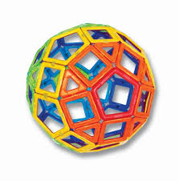
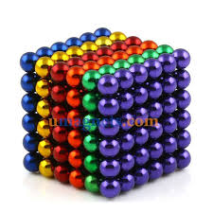
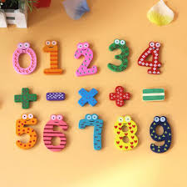
Игрушки

Slide 14
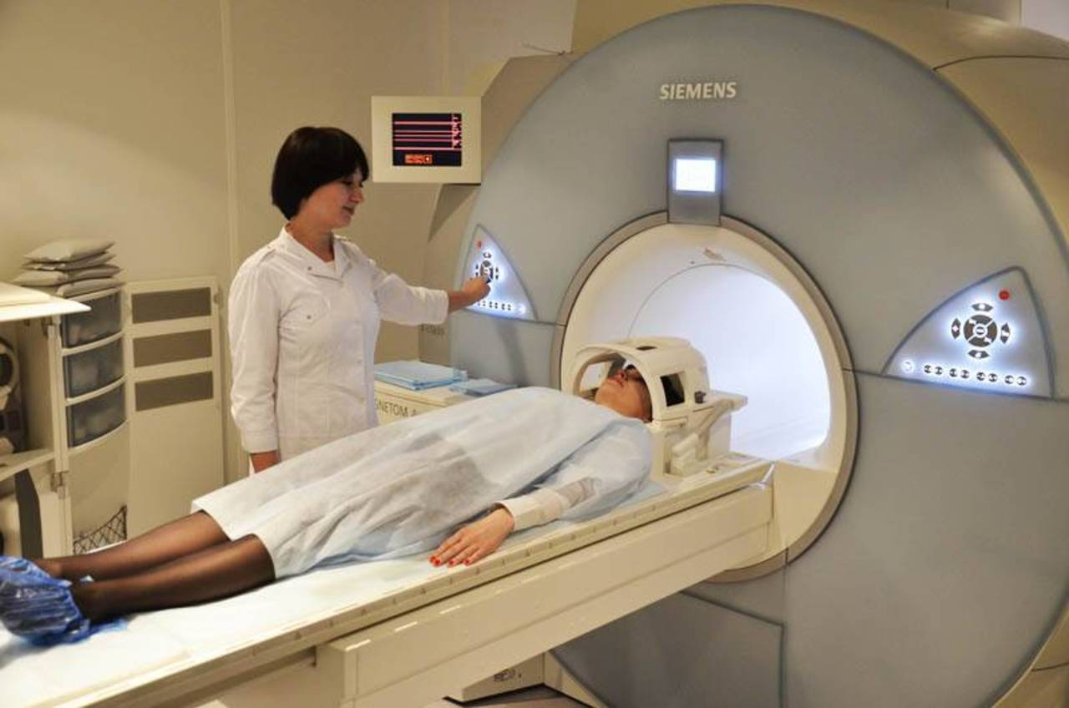
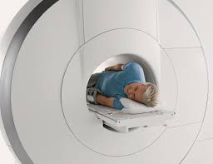
Медицинские учреждения используют методы магнитного резонанса для сканирования различных органов в организме человека и для хирургических целей.

Slide 15
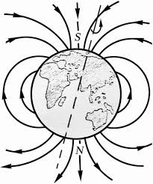
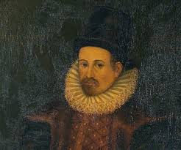
Наш земной шар – это огромный космический магнит. Впервые эту мысль высказал английский физик Уильям Гильберт. У него есть свои магнитные полюсы и свое магнитное поле. Именно оно и заставляет стрелку компаса ориентироваться все время в определенном направлении.

Slide 16
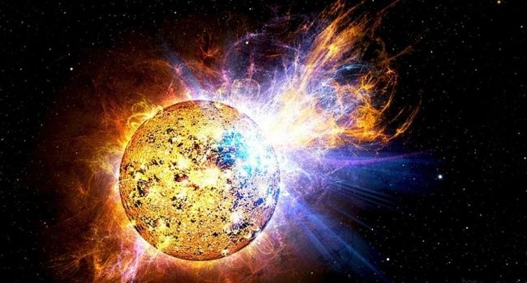
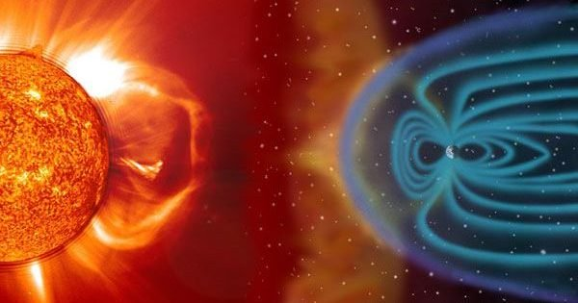
магнитные бури – кратковременные изменения магнитного поля Земли, которые сильно влияют на стрелку компаса. Наблюдения показывают, что появление магнитных бурь связано с солнечной активностью.

Slide 17
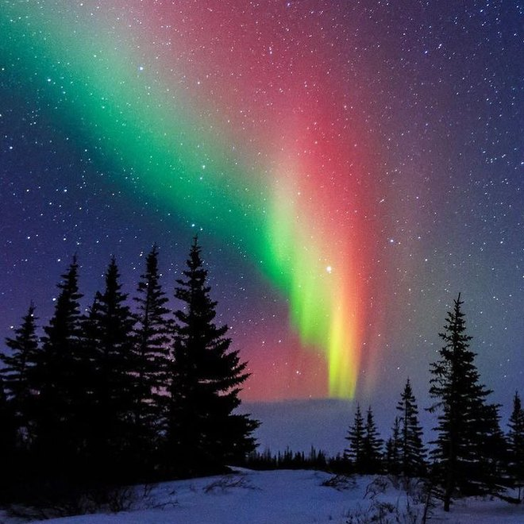
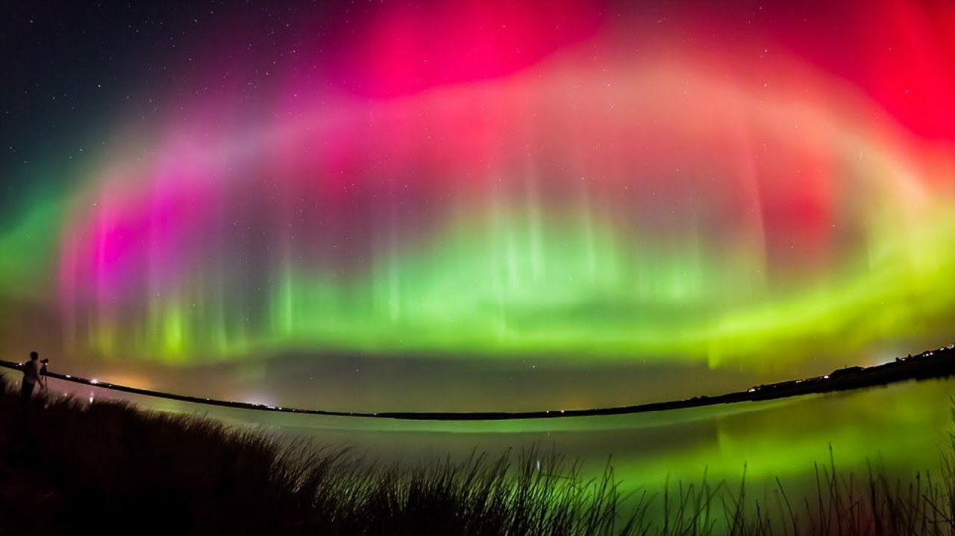
Полярное сияние в России полярное сияние можно наблюдать в Мурманск, Архангельск, Воркуту, Нарьян-Мар, Норильск. Но и нам с вами, жителям Санкт – Петербурга, тоже может повести.

Slide 18
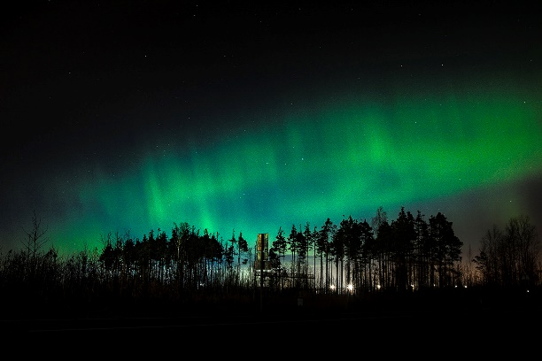
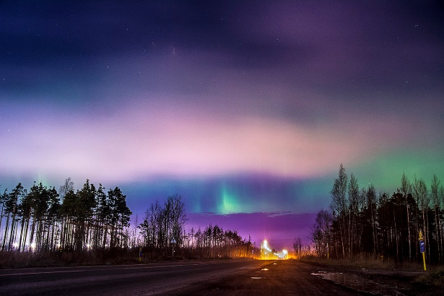
8 ноября 2017 года в Санкт- Петербурге жители наблюдали северное сияние.

Slide 19
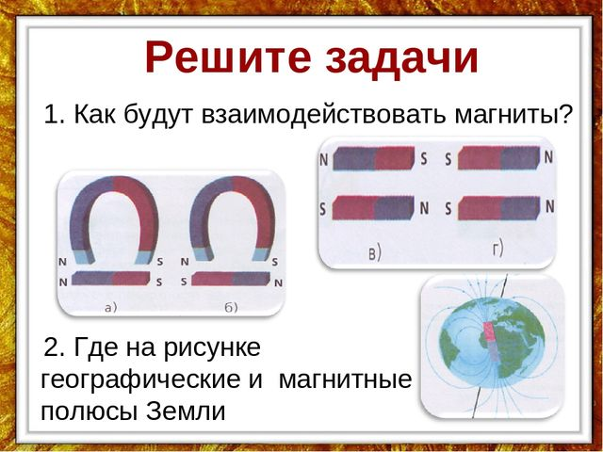

Slide 20
Давайте поищем варианты, чтобы закончить фразу:
- Я знаю…
- У меня получилось…
- Мне понравилось….

Slide 21
Домашнее задание.
§§ 61,62 упр.43
Дополнительное задание.
Написать мини сочинение по теме: « Если исчезнет магнитное поле Земли»

